Slide 1
12. Kant: rationalismin ja empirismin yhdistäjä
IDEA (LOPS21)
FI1 Johdatus filosofiseen ajatteluun

Slide 2
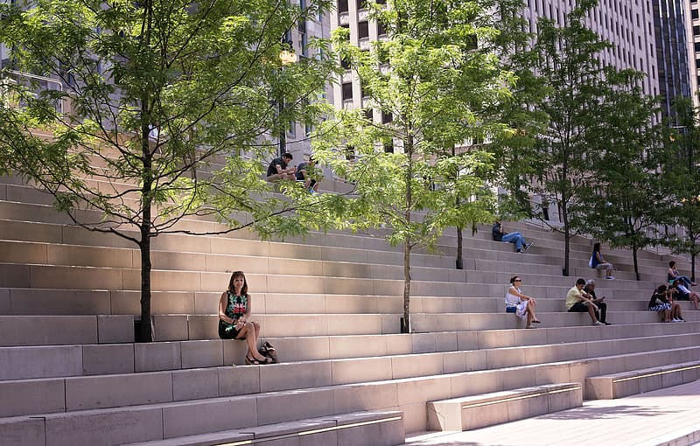
Virittäytyminen aiheeseen
Katsokaa kuvaa ja pohtikaa, mitä eri henkilöt havaitsevat, ajattelevat ja näkevät kyseisessä ympäristössä.
Kuvalähde: Pixabay

Slide 3
Virittäytyminen aiheeseen
Mitä ympäristössä näkee
skeittari
parkourin harrastaja
puutarhuri
graffititaiteilija?
Kuvalähde: Pixabay

Slide 4
Virittäytyminen aiheeseen
Miten selittäisit sen, että eri henkilöt havaitsevat eri asioita tässä samassa ympäristössä?
Oletko itse huomannut vastaavanlaisia tilanteita omassa elämässäsi?
Kuvalähde: Pixabay

Slide 5
Yksin järki tai havainto ei riitä
”Havainnot ilman käsitteitä ovat sokeita ja käsitteet ilman havaintoja tyhjiä.”
- Immanuel Kant
Pohtikaa, mitä yllä oleva lainaus tarkoittaa.
Keksittekö omasta elämästä esimerkkejä, jotka voisivat liittyä Kantin ajatukseen? Huomioikaa, että lainauksessa on kaksi osaa.

Slide 6
Yksin järki tai havainto ei riitä
Havainnot ilman käsitteitä ovat sokeita:
Emme ymmärrä mitä havaitsemme, jos meillä ei ole sille käsitettä.
Esim. Näen jotain, mutta ymmärrän sen puuksi vasta kun tiedän, mikä puu on.
Samaten kun näen puun, tunnistan sen vaahteraksi, koivuksi tai tammeksi vasta, kun olen oppinut niiden käsitteet.
Käsitteet ilman havaintoja ovat tyhjiä:
Emme voi ymmärtää käsitteitä ilman, että meillä on havaintoja, joiden pohjalta ne voidaan muodostaa.
Puun käsitettä ei voi ymmärtää, jos ei ole koskaan nähnyt puuta.

Slide 7
Yksin järki tai havainto ei riitä
Kant muodosti rationalismista ja empirismistä yhdistelmän, synteesin.
Vastaus Humen syy-seuraussuhdekritiikkiin: vaikka kausaliteettia ei voi havaita, sen voi oikeuttaa tiedollisesti.
Eli vaikka emme voi havaita syy-seuraussuhdetta, se on välttämätön osa jokaista havaintoamme ja sen avulla maailma on ymmärrettävä.
Tietomme maailmasta perustuu havaintoon ja mielemme jäsentää havaintoja kategorioiden (esim. syy-seuraussuhde) ja havainnonmuotojen (esim. aika ja paikka) avulla.
Havaintomme ovat ymmärrettäviä vain kun ne suodattuvat ymmärryksemme läpi.
Ihmisellä on siis tietoa
sekä a priori (ennen kokemusta, esim. tieto syy-seuraussuhteesta)
että a posteriori (kokemuksen jälkeen).

Slide 8
Puhtaita havaintoja ei ole
Maailma on kyllä olemassa sellaisena kuin se on, mutta ihmismieli ei sitä puhtaana tavoita.
Asiat ja oliot sellaisenaan (das Ding an Sich) ovat meille tavoittamattomia – voimme tietää vain sen miten ne meille ilmenevät.
Järjen rakenteet antavat muodon ja aistihavainnot sisällön.

Slide 9
Tehtävä
Idea 1, luku 12, tehtävä 3 (s. 105):
Vastaa kysymyksiin.
a) Onko meillä mitään keinoja tietää, millaisena muut eläimet, vaikkapa koira tai ankerias, aistivat todellisuuden.
b) Miten niiden kokemus eroaa ihmisen todellisuudesta?
c) Kenen/minkä todellisuuskäsitys on lähimpänä ”oikeaa”?
Notes:
Tehtävän avaus:
a) Onko meillä mitään keinoja tietää, millaisena muut eläimet, vaikkapa koira tai ankerias, aistivat todellisuuden?
Ihminen voi tehdä päätelmiä eläinten havaintomaailmasta tutkimalla empiirisesti eläimen aivoja, aisteja tai käyttäytymistä, mutta emme koskaan voi saada elämyksellistä otetta siihen, kuinka eläimet kokevat maailman.
b) Miten niiden kokemus eroaa ihmisen todellisuudesta?
Riippuu eläimestä ja sen aistikyvyistä: lepakko suunnistaa kaikuluotauksen avulla ja koira hahmottaa maailmaa pitkälti hajuaistin kautta.
Vaikka todellisuuden voi ajatella olevan sama, erilaisin aivoin ja aistein se näyttäytyy täysin erilaisena.
c) Kenen/minkä todellisuuskäsitys on lähinnä ”oikeaa”?
Filosofiassa on problematisoitu koko ”oikean” objektiivisen todellisuuden olemassaolo: idealistisen käsityksen mukaan todellisuuden havainnoijat ovat omien aistiensa ja tietokykynsä vankeja.
Mikä olisi se täydellinen aistien kombinaatio, jolla saisi tarkimman kuvan maailmasta? Vain kuvitteellinen olio, jolla olisi täydellinen aistien ja järjen yhdistelmä voisi saada ”oikean” kuvan maailmasta – vai voisiko sekään?

